Slide 1
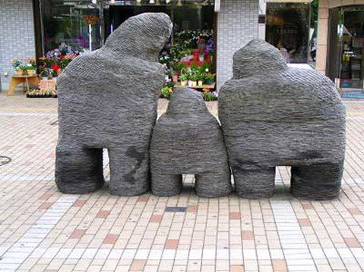
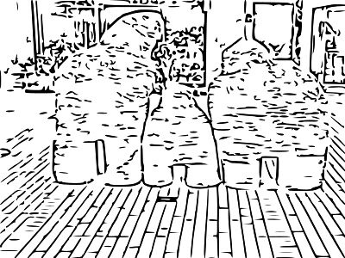
【秦野市野外彫刻】
№50 MY FAMILY

